Slide 1
Нагрузочное тестирование ERP
Федоров Юрий
Отдел обеспечения качественной и эффективной работы программ у корпоративных клиентов

Slide 2

Для чего нужны нагрузочные тесты
Проверка изменений в конфигурации.
Обновление релиза платформы и конфигурации.
Отслеживание изменения поведения системы с ростом данных.
Подбор оборудования.
Не стоит делать выводы по одному тесту.

Slide 3
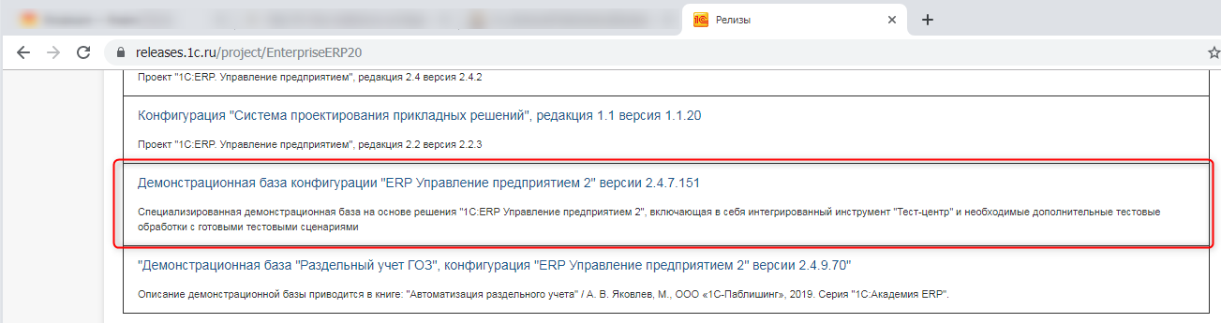
Где взять нагрузочные тесты
Разработка «с нуля» долгая и трудоемкая
Каркас тестов для ERP можно брать тут https://releases.1c.ru/project/EnterpriseERP20
Тесты периодически обновляются под новые релизы конфигурации.
Исправляются ошибки и учитываются особенности.
Это не просто сценарии «в вакууме». Мы их используем для тестирования платформы и конфигурации ERP.

Slide 4
Вопросы лицензирования
Тесты написаны с использованием конфигурации «Тест-Центр», входящую в «Корпоративный Инструментальный Пакет».
С 17.05.2018 г. для пользователей конфигурации «ERP Управление предприятием 2»
При наличии договора 1С:ИТС ПРОФ
Тесты доступны без дополнительной платы.
См. информационное письмо №24500 от 15.05.2018
http://1c.ru/news/info.jsp?id=24500

Slide 5
Статистика по тестам за год
1100 тестов.
Проверено 375 различных сборок платформы.
СУБД: PostgreSQL и Microsoft SQL Server.
ОС: Windows и Linux.
И это только ERP. А есть еще «два ЗУП», БП, УНФ + служебные конфигурации.

Slide 6
Подсистемы теста
Разработаны сценарии для «Тест-Центра»,
позволяющие провести тестирование конфигурации
«1С:ERP Управление предприятием 2»
На текущий момент, сценарии охватывают подсистемы:
  Взаиморасчеты
  Склад
  Закупки
  Продажи
  Производство
  Регламентные операции
  … в планах «Бюджетирование» …

Slide 7
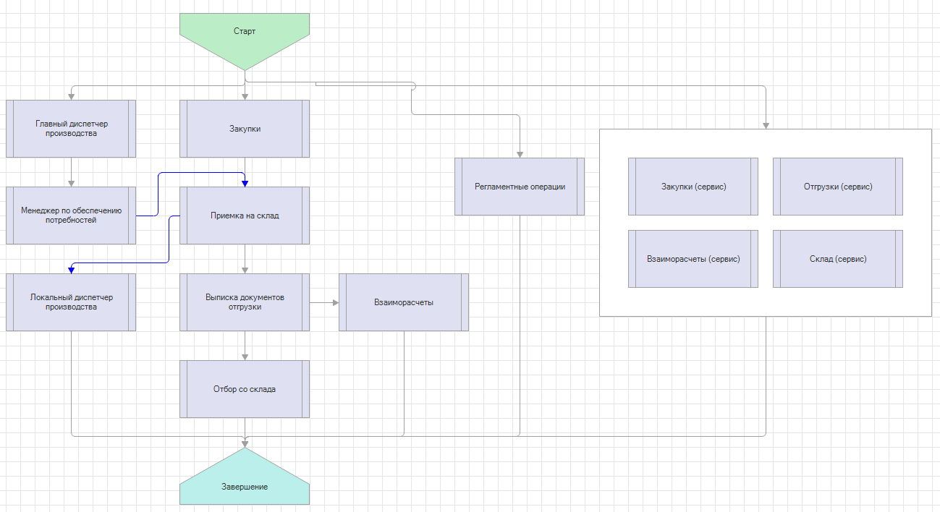
Взаимодействие подсистем
Подсистемы взаимодействуют между собой.
Результат работы одной подсистемы является входными данными для другой.
Например, закупается продукция (подсистема «Закупки»), которая затем приходуется на склад (подсистема «Склад»).

Slide 8
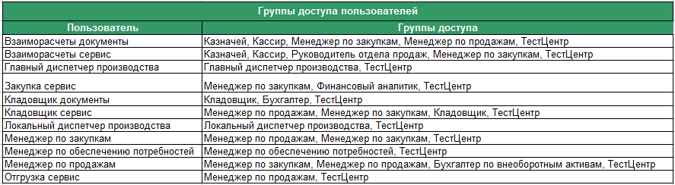
Права пользователей
Все пользователи разделены по ролям.
Каждая подсистема работает со своими пользователями.
Пользователям назначены стандартные профили (не администраторы).
RLS отключен.

Slide 9
Взаиморасчеты
Касса
Банк
Платежные карты
Заявки на расходование средств
Взаимозачет
Списание задолженности
Сверка взаиморасчетов
Отчеты комитенту/комиссионеру
Отчеты

Slide 10
Склад
Ордерный склад
Размещение по ячейкам
Справочное размещение
Подпитка
Печать этикеток и ценников
Складские операции
Акты о расхождениях (излишки \ недостачи)
Возврат непринятых товаров
Отчеты

Slide 11
Закупки
Закупки у поставщиков (по распоряжению и без)
Обеспечение потребностей
Прием на комиссию
Закупки через подотчетное лицо
Закупки по импорту
Таможенная декларация
Серийный учет
Возврат поставщику
Корректировка поставки
Счет-фактура
Отчеты

Slide 12
Продажи
Акт выполненных работ
Реализация товаров и услуг
Счет-фактура
Корректировка реализации
Реализация услуг и прочих активов
Возврат от покупателя
Отчеты

Slide 13
Производство 2.2
План производства
Заказы на производство
Диспетчирование этапов
Очередь заказов
Выполнение этапов и операций
Передача материалов в производство
Выработка сотрудников
Передача готовой продукции

Slide 14
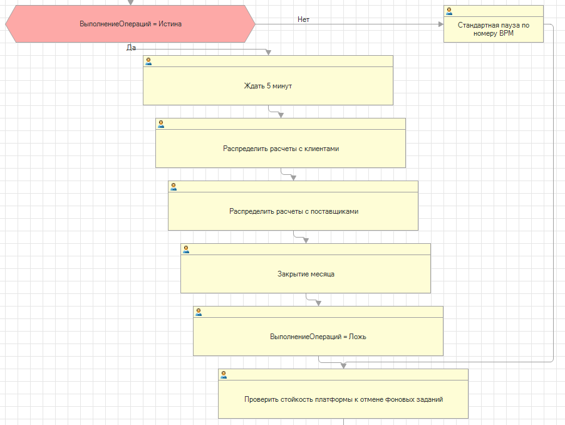
Регламентные операции
Распределение взаиморасчетов
Закрытие месяца 2.2

Slide 15
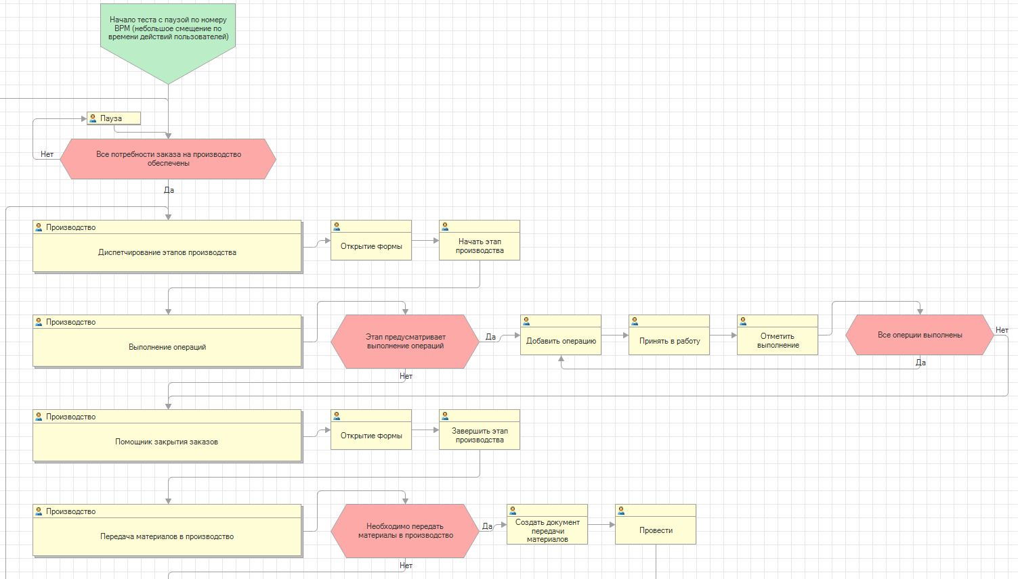
Пример алгоритма сценария
Локальный диспетчер производства

Slide 16
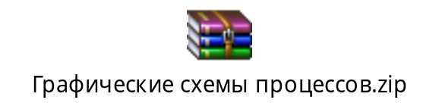
Блок-схемы сценариев

Slide 17
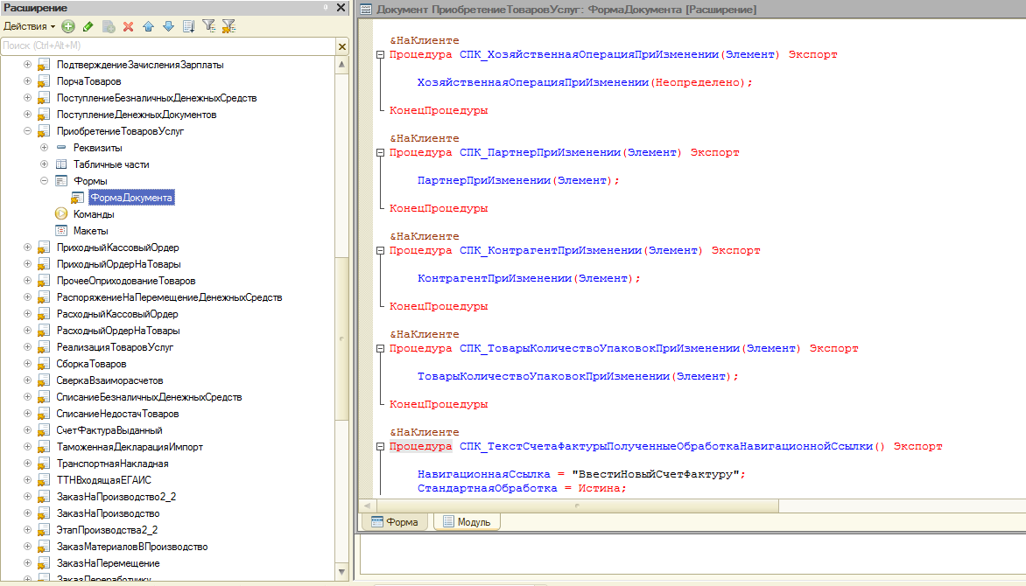
Расширение конфигурации
В демонстрационной базе добавлено расширение.
Расширение не содержит логики тестов.
Необходимо только для доступа к «не экспортным» процедурам и функциям.

Slide 18
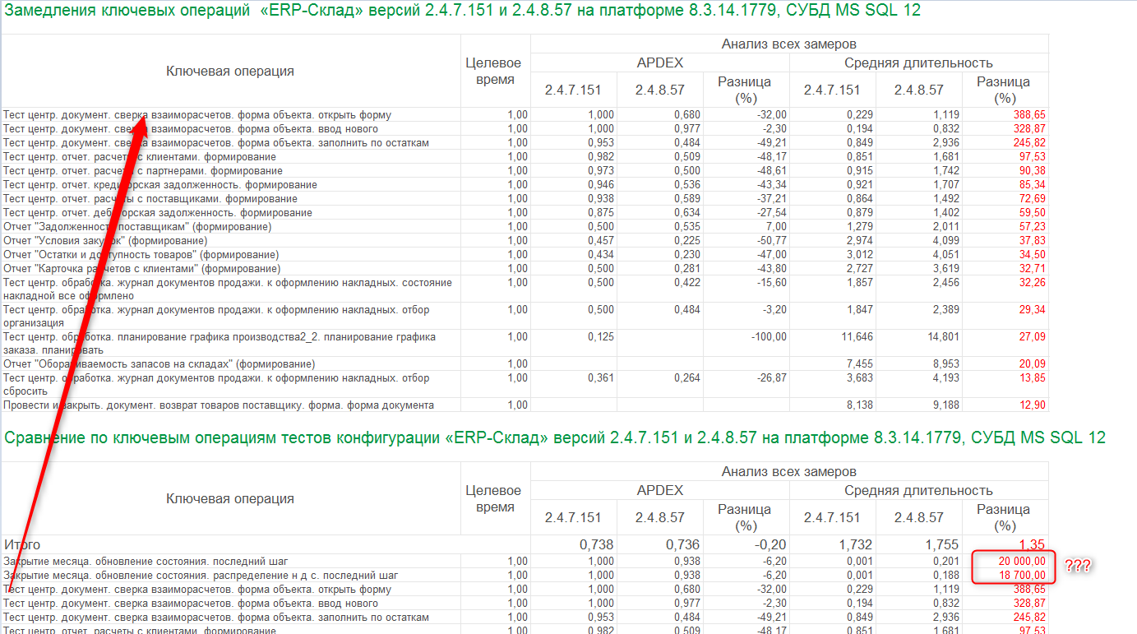
Ограничения
В текущей версии демонстрационной базы (2.4.7.151) не включены «онлайн взаиморасчеты».
Сценарии тестов написаны под функциональные опции, которые включены в демонстрационной базе.
Есть допустимое
отклонение
результатов
тестов
(индивидуальное).
У нас допускается:
разница < 8%
или < 0,5 сек.

Slide 19
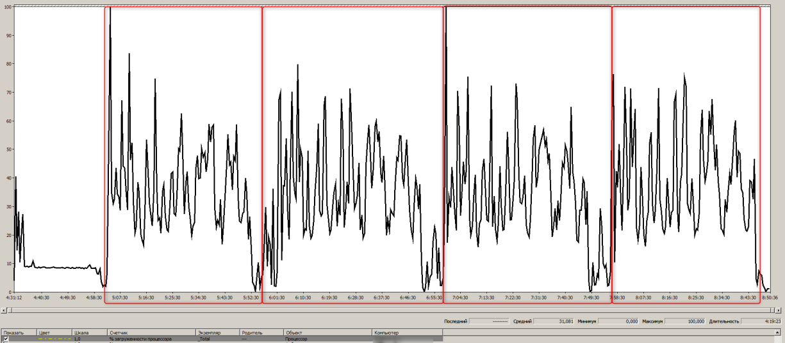
Требования
Максимальное приближение к реальной работе пользователей.
Тест должен быть гарантированно повторим.
Не должно быть выбора случайных объектов.
Не должно быть случайных промежутков между действиями.
Замеры интерактивных действий должны выполняться через обработчик ожидания.

Slide 20
Полезем внутрь

Slide 21

Реализация
Расширение.
Как написаны обработки.

Slide 22
Сбор информации

Slide 23
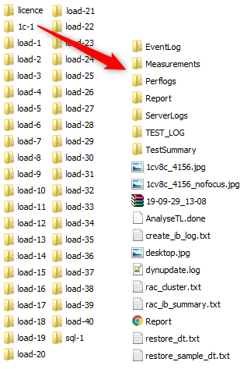
Что снимаем в процессе теста
Счетчики оборудования северов 1С и СУБД.
Технологически журнал.
Логирование средствами СУБД.
Журнал регистрации 1С.
Замеры ключевых операций.

Slide 24
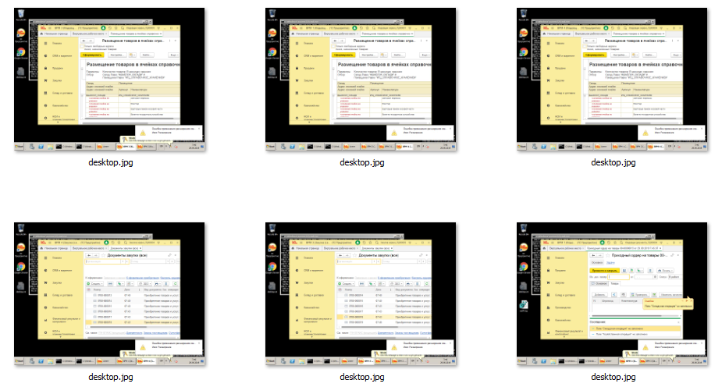
Где еще можно посмотреть
Журналы web-сервера.
Event log windows или /var/log… Linux.
Скриншоты пользовательских машин (по возможности).

Slide 25
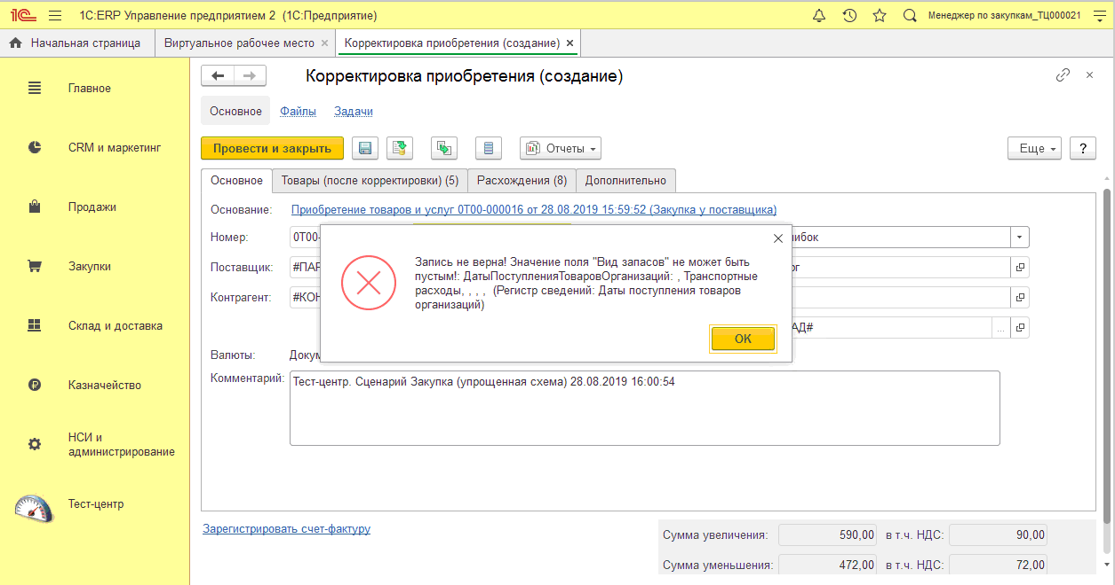
Пример скриншота ошибки

Slide 26
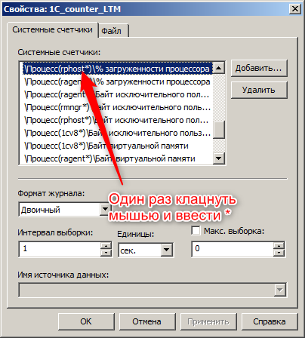

Счетчики сервера 1С
\Process(rphost*)\% Processor Time
\Process(rphost*)\Private Bytes
\Process(rphost*)\Virtual Bytes
\Process(rphost*)\IO Data Bytes/sec
\Process(rphost*)\IO Read Operations/sec
\Process(rphost*)\IO Write Operations/sec
\Process(rmngr*)\% Processor Time
\Process(rmngr*)\Private Bytes
\Process(rmngr*)\Virtual Bytes
\Process(rmngr*)\IO Data Bytes/sec
\Process(rmngr*)\IO Read Operations/sec
\Process(rmngr*)\IO Write Operations/sec
\Process(ragent*)\% Processor Time
\Process(ragent*)\Private Bytes
\Process(ragent*)\Virtual Bytes
\Process(ragent*)\IO Data Bytes/sec
\Process(ragent*)\IO Read Operations/sec
\Process(ragent*)\IO Write Operations/sec
\Process(1cv*)\% Processor Time
\Process(1cv*)\Private Bytes
\Process(1cv*)\Virtual Bytes
\Process(1cv*)\IO Data Bytes/sec
\Process(1cv*)\IO Read Operations/sec
\Process(1cv*)\IO Write Operations/sec

Slide 27
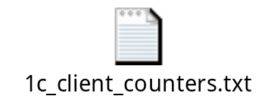
Счетчики клиентов 1С
\Processor(_Total)\% Processor Time
\Memory\Pages/sec
\System\Processor Queue Length
\PhysicalDisk(_Total)\Avg. Disk Queue Length
\PhysicalDisk(*)\Avg. Disk Queue Length
\Network Interface(*)\Bytes Total/sec
\Process(1cv*)\% Processor Time
\Process(1cv*)\Private Bytes
\Process(1cv*)\Virtual Bytes
\Process(1cv*)\IO Data Bytes/sec
\Process(1cv*)\IO Read Operations/sec
\Process(1cv*)\IO Write Operations/sec
\Memory\Available MBytes
\LogicalDisk(_Total)\Free Megabytes
\LogicalDisk(*)\Free Megabytes
\LogicalDisk(*)\% Disk Time
\LogicalDisk(*)\% Disk Idle Time
\LogicalDisk(*)\% Disk Write Time
\LogicalDisk(*)\% Disk Read Time
\PhysicalDisk(*)\Avg. Disk sec/Read
\PhysicalDisk(*)\Avg. Disk sec/Write
\Paging File(_Total)\*
\PhysicalDisk(*)\% Disk Time
\PhysicalDisk(*)\% Disk Idle Time
\PhysicalDisk(*)\% Disk Write Time
\PhysicalDisk(*)\% Disk Read Time

Slide 28

Счетчики Microsoft SQL Server
\SQLServer:Buffer Manager\Buffer cache hit ratio
\SQLServer:Buffer Manager\Free list stalls/sec
\SQLServer:Buffer Manager\Lazy writes/sec
\SQLServer:Buffer Manager\Page life expectancy
\SQLServer:Databases\Active Transactions
\SQLServer:Databases(_Total)\Transactions/sec
\SQLServer:Databases(_Total)\Write Transactions/sec
\SQLServer:Exec Statistics(*)\Extended Procedures
\SQLServer:Latches\*
\SQLServer:Locks\*
\SQLServer:Plan Cache\Cache Hit Ratio
\SQLServer:SQL Statistics\Batch Requests/sec
\SQLServer:SQL Statistics\SQL Compilations/sec
\SQLServer:SQL Statistics\SQL Re-Compilations/sec
\SQLServer:Transactions\Longest Transaction Running Time
\SQLServer:Transactions\Transactions
\SQLServer:Wait Statistics\*
\SQLServer:Access Methods\Full Scans/sec
\SQLServer:General Statistics\Transactions
\SQLServer:Locks\Average Wait Time (ms)
\SQLServer:Locks\Lock Timeouts/sec
\SQLServer:Locks\Lock Wait Time (ms)
\SQLServer:Locks\Number of Deadlocks/sec
\SQLServer:Locks\Lock Requests/sec
\SQLServer:Memory Manager\Memory Grants Pending
\SQLServer:Wait Statistics\Lock waits
\SQLServer:Wait Statistics\Log buffer waits
\SQLServer:Wait Statistics\Log write waits
\SQLServer:Wait Statistics\Network IO waits
\SQLServer:Wait Statistics\Non-Page latch waits
\SQLServer:Wait Statistics\Page IO latch waits
\SQLServer:Wait Statistics\Page latch waits
\SQLServer:Wait Statistics\Wait for the worker
\SQLServer:General Statistics\Active Temp Tables
\SQLServer:General Statistics\Temp Tables Creation Rate
\SQLServer:General Statistics\Temp Tables For Destruction
\SQLServer:General Statistics\Tempdb recovery unit id
\SQLServer:General Statistics\Tempdb rowset id

Slide 29

Счетчики PostgreSQL
\Memory\Available MBytes
\LogicalDisk(_Total)\Free Megabytes
\LogicalDisk(*)\Free Megabytes
\LogicalDisk(*)\% Disk Time
\LogicalDisk(*)\% Disk Write Time
\LogicalDisk(*)\% Disk Read Time
\PhysicalDisk(*)\Avg. Disk sec/Read
\PhysicalDisk(*)\Avg. Disk sec/Write
\Paging File(_Total)\*
\PhysicalDisk(*)\% Disk Time
\PhysicalDisk(*)\% Disk Idle Time
\PhysicalDisk(*)\% Disk Write Time
\PhysicalDisk(*)\% Disk Read Time
\Processor(_Total)\% Processor Time
\Memory\Pages/sec
\System\Processor Queue Length
\PhysicalDisk(_Total)\Avg. Disk Queue Length
\PhysicalDisk(*)\Avg. Disk Queue Length
\Network Interface(*)\Bytes Total/sec
\Process(postgres*)\% Processor Time
\Process(postgres*)\Private Bytes
\Process(postgres*)\Virtual Bytes
\Process(postgres*)\Handle Count
\Process(postgres*)\IO Data Bytes/sec
\Process(postgres*)\IO Read Operations/sec
\Process(postgres*)\IO Write Operations/sec

Slide 30
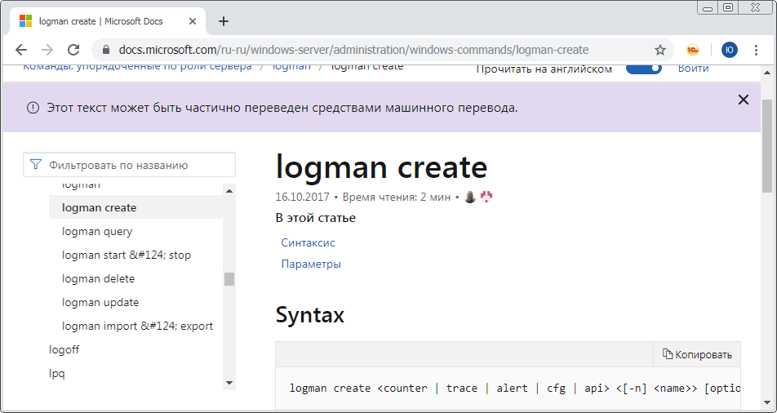
Счетчики через командную строку
logman create counter 1C_counter -f bincirc -c "\Memory\Available Mbytes" "\Process("1cv8*")\%% Processor Time" "\Process("1cv8*")\Private Bytes" "\Process("1cv8*")\Virtual Bytes" "\Process("ragent*")\%% Processor Time" "\Process("ragent*")\Private Bytes" "\Process("ragent*")\Virtual Bytes" "\Process("rphost*")\%% Processor Time" "\Process("rphost*")\Private Bytes" "\Process("rphost*")\Virtual Bytes" "\Process("rmngr*")\%% Processor Time" "\Process("rmngr*")\Private Bytes" "\Process("rmngr*")\Virtual Bytes" "\LogicalDisk(_Total)\Free Megabytes" "\Processor(_Total)\%% Processor Time" "\Memory(_Total)\Pages/sec" "\System\Processor Queue Length" "\PhysicalDisk(_Total)\Avg. Disk Queue Length" "\PhysicalDisk(*)\Avg. Disk Queue Length" "\PhysicalDisk(*)\Avg. Disk Bytes/Read" "\PhysicalDisk(*)\Avg. Disk Bytes/Write" "\Network Interface(*)\Bytes Total/sec" -si 5 -v mmddhhmm

Slide 31
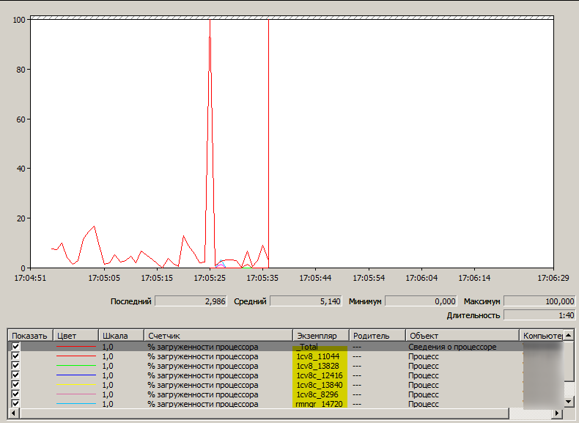

Настройка счетчиков
Включить отображение PID в счетчиках.
https://support.microsoft.com/ru-ru/help/281884/the-process-object-in-performance-monitor-can-display-process-ids-pids

Slide 32

Технологический журнал сервера
Сбор дампов
ADMIN, HASP, CONN, CLSTR, CALL, SCALL, EXCP, EXCPCNTX, ATTN, PROC, SESN, SRVC, TDEADLOCK, TTIMEOUT
TLOCK, SDBL, DBMSSQL, DBPOSTGRS – больше какой-то длительности. Если позволяет место, то без ограничения длительности.

Slide 33
Технологический журнал клиентов
Сбор дампов
Все события
Если клиентские сессии запускаются на терминальном сервере и число клиентов велико ~ > 200 на одном сервере, то собирать только дампы.

Slide 34
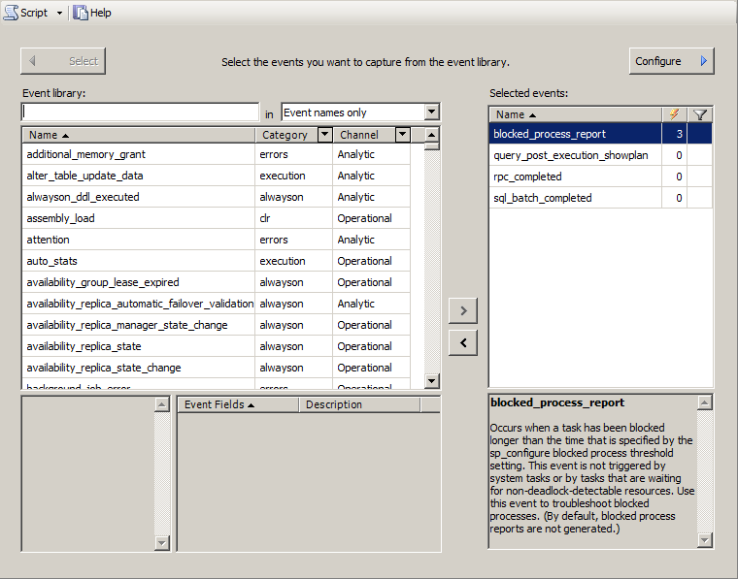
Данные с Microsoft SQL Server
DBCC TRACEON(1222, -1)
Файлы ERRORLOG.
Blocked process report.
https://docs.microsoft.com/ru-ru/sql/relational-databases/event-classes/blocked-process-report-event-class?view=sql-server-2017
Extended events:
  rpc_completed
  sql_batch_completed
  query_post_execution_showplan
  blocked_process_report
  Ограничить по длительности.

Slide 35
Данные с PostgreSQL
Длительные запросы: log_duration = on, log_min_duration = …
Планы длительных запросов: auto_explain (ограничивать по длительности).
Не собирать планы в ТЖ <plansql/>
Можно собрать статистику pg_stat_statements.
log_lock_waits = on.

Slide 36
Нагрузчики
Сколько нагрузчиков можно запустить на одном сервере?
А в одной терминальной сессии?
Помимо процессора, памяти, дисков есть еще ограничения ОС.
Читайте статьи “Limits of Windows” автор Mark Russinovich.
https://blogs.technet.microsoft.com/markrussinovich/2010/02/24/pushing-the-limits-of-windows-user-and-gdi-objects-part-1/
Не должны упереться в ограничения на User Objects и GDI Objects
https://docs.microsoft.com/ru-ru/windows/win32/sysinfo/user-objects?redirectedfrom=MSDN
https://docs.microsoft.com/ru-ru/windows/win32/sysinfo/gdi-objects?redirectedfrom=MSDN

Slide 37
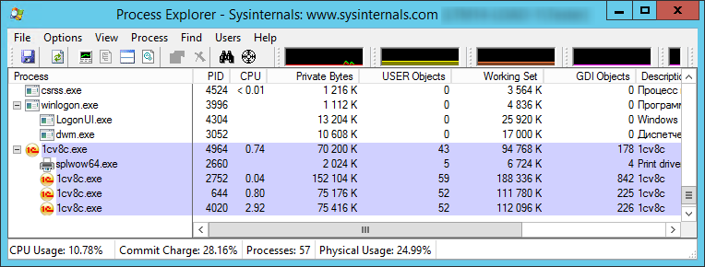
Нагрузчики
Запустить тест с минимальным числом пользователей.
Посмотреть сколько ресурсов занимают сеансы.
Экстраполировать значения на необходимое число пользователей.

Slide 38
Небольшая практика

Slide 39
Запуск теста
Пример запуска сценария «Закупка/продажа/взаиморасчеты на ордерном ячеистом складе».

Slide 40
Свой тест
Напишем свой тест.
Будем открывать форму контрагента и номенклатуры.

Slide 41
Оценка результата

Slide 42
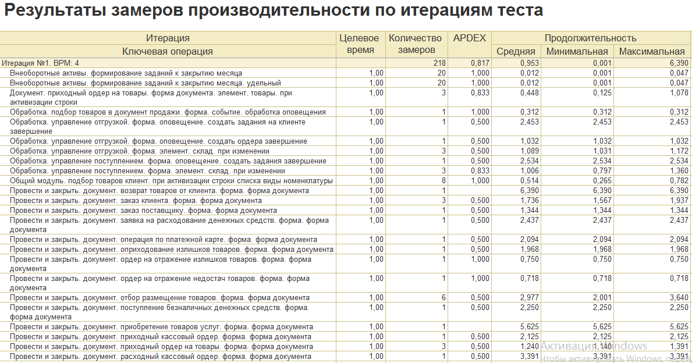
Отчет ТестЦентра

Slide 43
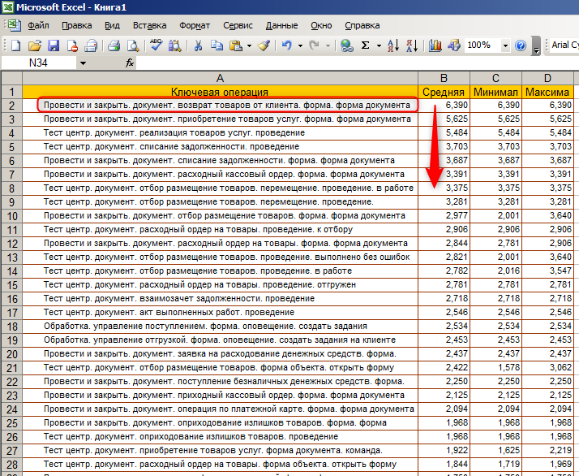
Excel – самый полезный инструмент

Slide 44
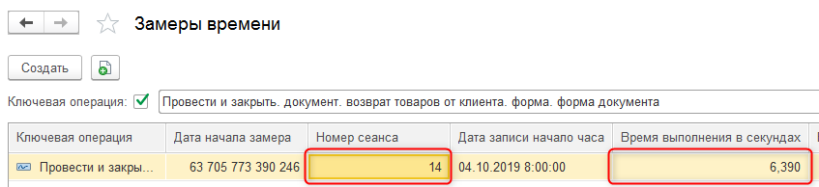
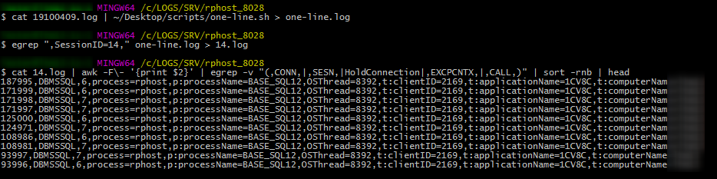
Замеры времени и немножко магии

Slide 45
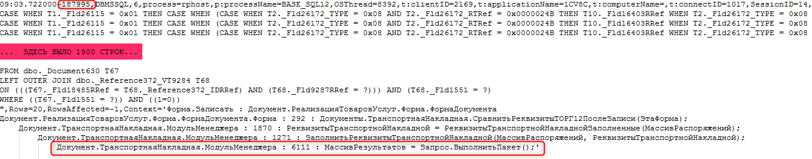
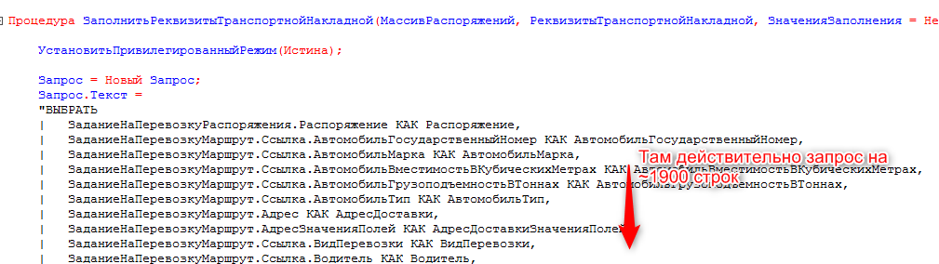

Мы же не зря собирали техжурнал

Slide 46
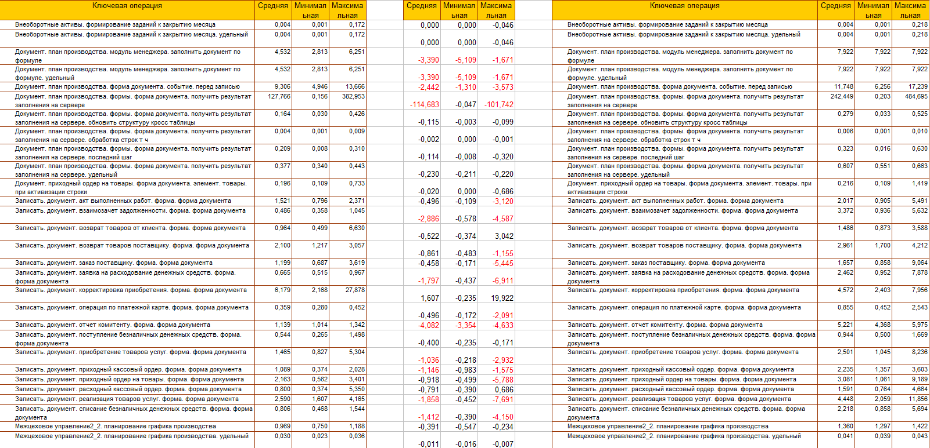
Сравнение тестов
Было
Стало

Slide 47
Полезные штуки

Slide 48
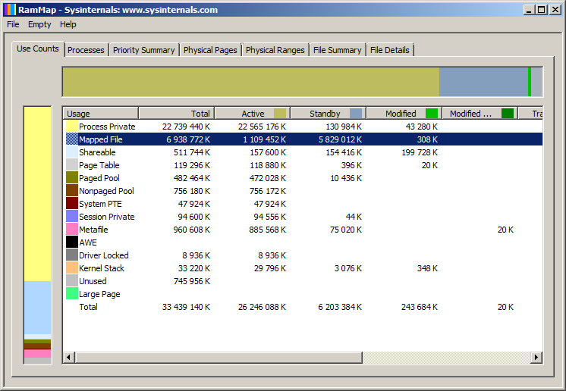
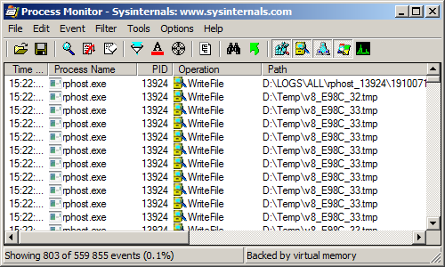
Windows Sysinternals
https://docs.microsoft.com/ru-ru/sysinternals/
ProcDump – снятие дампа процесса.
Process Explorer – продвинутый диспетчер задач.
Process Monitor – детальный монитор деятельности процессов.
PsExec – исполнение команд на удаленной машине.
RAMMap – просмотр структуры ОЗУ.

Slide 49
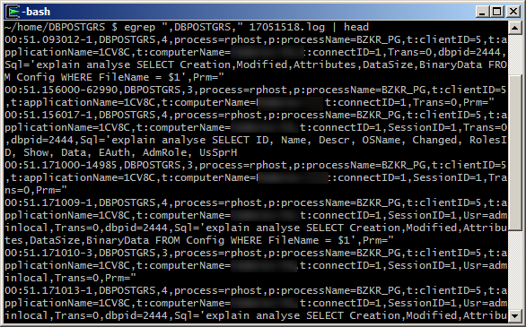
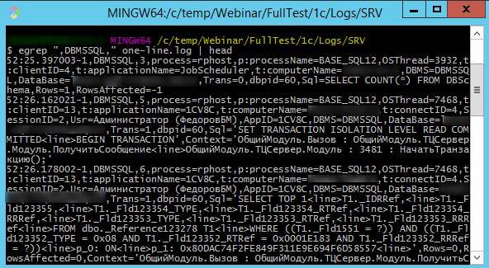
В чем запускать скрипты bash
https://cygwin.com/
https://gitforwindows.org/

Slide 50
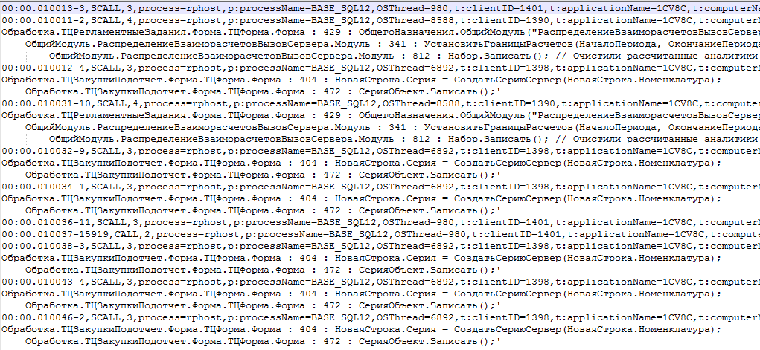
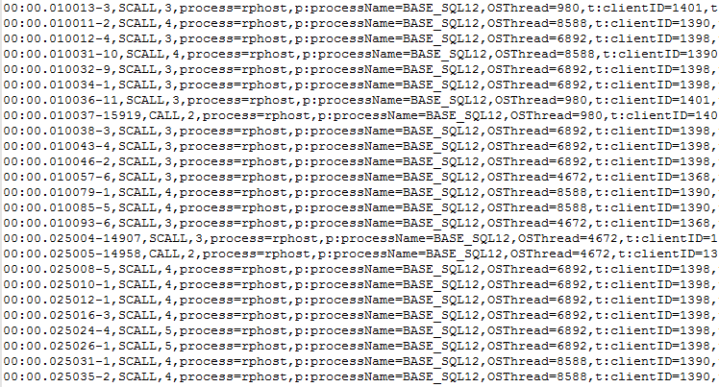


События в одну строку
Разделитель <line>
cat *.log | ~/scripts/one-line.sh > one-line.log

Slide 51
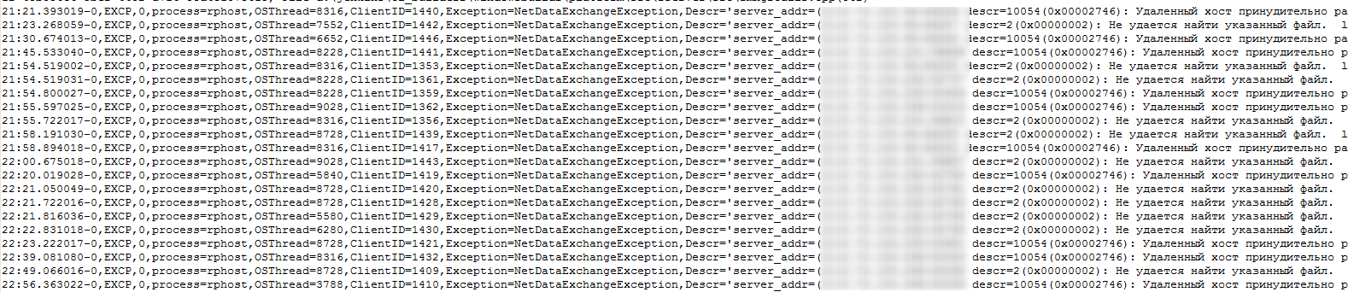
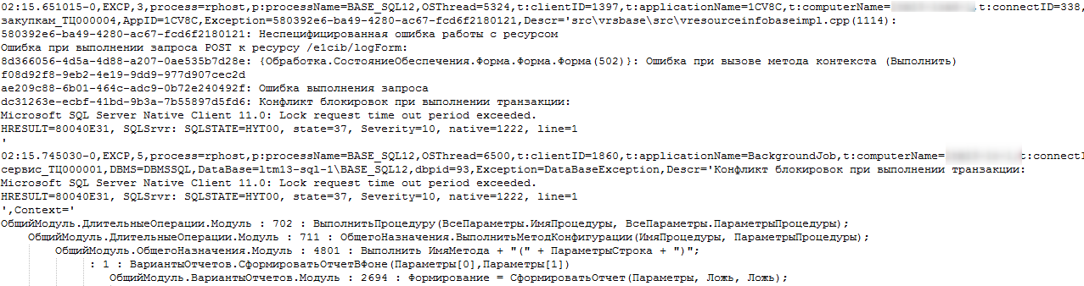
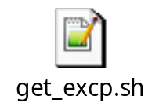
Фильтрация ошибок
egrep ",EXCP," one-line.log | sed 's/<line>/\r\n/g' > excp.log
cat *.log | ~/scripts/get_excp.sh > excp.log # использует on-line.sh

Slide 52
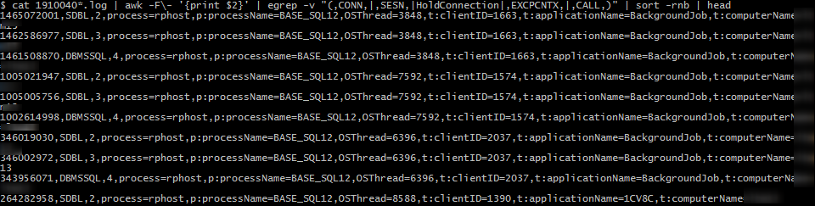

Долгие события
cat *.log | awk -F\- '{print $2}' | egrep -v "(,CONN,|,SESN,|HoldConnection|,EXCPCNTX,|,CALL,)" | sort -rnb | head
Почему убрали CALL…
cat 19100408.log | ~/scripts/get_long.sh 8 > long.log # 8 число знаков в duration

Slide 53
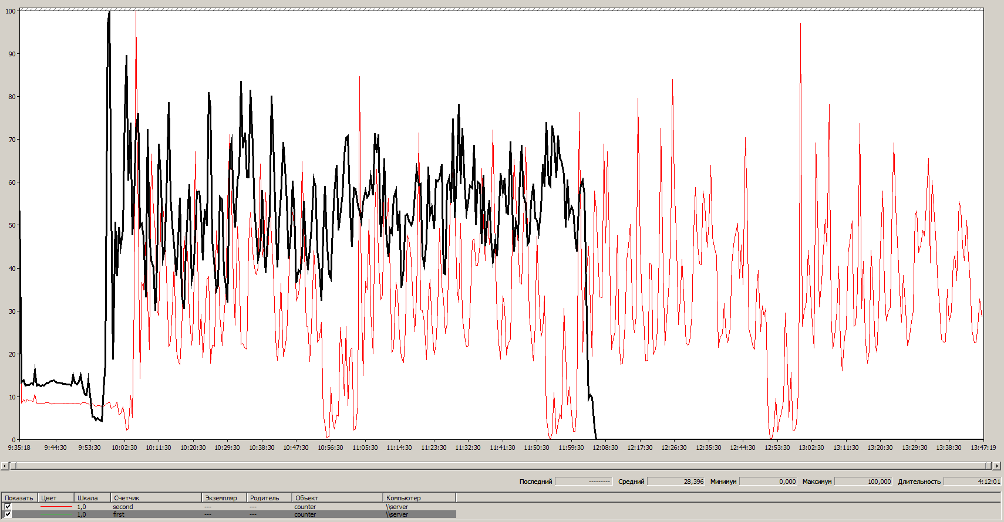
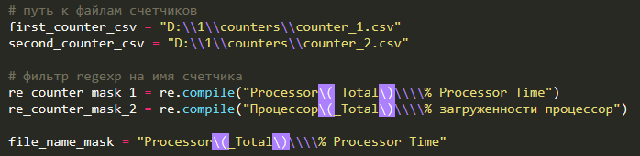
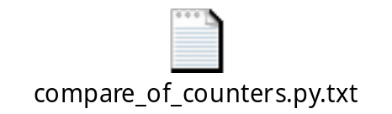
Сравнение счетчиков
relog 1C_counter.blg -f csv -o 1C_counter.csv

Slide 54
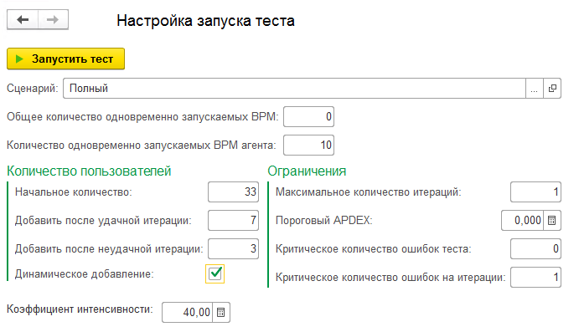
Ищем проблемы в тесте
Поищем проблемы в ранее проведенном тесте сценария «Полный»

Slide 55
Скрипты поиска проблем (из примера)
cat rphost_3732/*.log | ~/scripts/get_excp.sh > excp.log
cat rphost_3732/*.log | ~/scripts/get_long.sh 8 > long.log
cat long.log | (~/scripts/one-line.sh) | egrep -v "(АнализСебестоимостиТоваровРасширенный|Func=HoldConnection|Func=CommitTransaction)" > long_2.log
-----------------------------------------
cat rphost_3732/*.log | ~/scripts/one-line.sh > one-line.log
egrep ",SessionID=35," one-line.log | egrep "РасчетКурсовыхРазниц" > 35.log
cat 35.log | awk -F\- '{print $2}' | sort -rnb | head
cat 35.log | awk -F\- '{print $2}' | awk -F\, '{sum[$2]+=$1;} END {for (event in sum) print event" - "sum[event];}'
egrep "^[0-9][0-9]\:[0-9][0-9]\.[0-9]+\-[0-9]" 35.log | awk -F\- '{print $1;}' | sed -e 's/\./:/g' | awk -F\: '{ min = $1; sec=$2; mmsec=$3; event=$0; getline; print ($1*60*1000000 + $2*1000000 + $3) - (min*60*1000000 + sec*1000000 + mmsec)" : "event" - "$0;}' | sort -rnb | head
-----------------------------------------
egrep ",SessionID=22," one-line.log | egrep "Форма[.]Записать : Документ.ВозвратТоваровОтКлиента" > 22.log
cat 22.log | awk -F\- '{print $2}' | awk -F\, '{sum[$2]+=$1;} END {for (event in sum) print event" "sum[event];}'
egrep ",DBMSSQL," 22.log | awk -F\- '{print $2}' | sort -rnb | head
egrep ",DBMSSQL," 22.log | awk -F\- '{print $2}' | awk -F\, '{print $1}' > dbmssql.log
egrep ",DBMSSQL," 22.log | egrep "<line>" | awk -F"<line>" '{print $NF}' | sed 's/\t//g' | sort | uniq -c | sort -rnb | head
egrep ",DBMSSQL," 22.log | sed 's/-/<line>/' | sed 's/,/<line>/' | egrep "<line>" | awk -F"<line>" '{print $2","$NF}' | sed 's/\t//g' | awk -F\, '{sum[$2]+=$1;} END {for (event in sum) print sum[event]" "event;}' | sort -rnb > context.log

Slide 56
Проблемы в тестах

Slide 57

Пропало фоновое задание
Дампы отправляем на v8@1c.ru

Slide 58
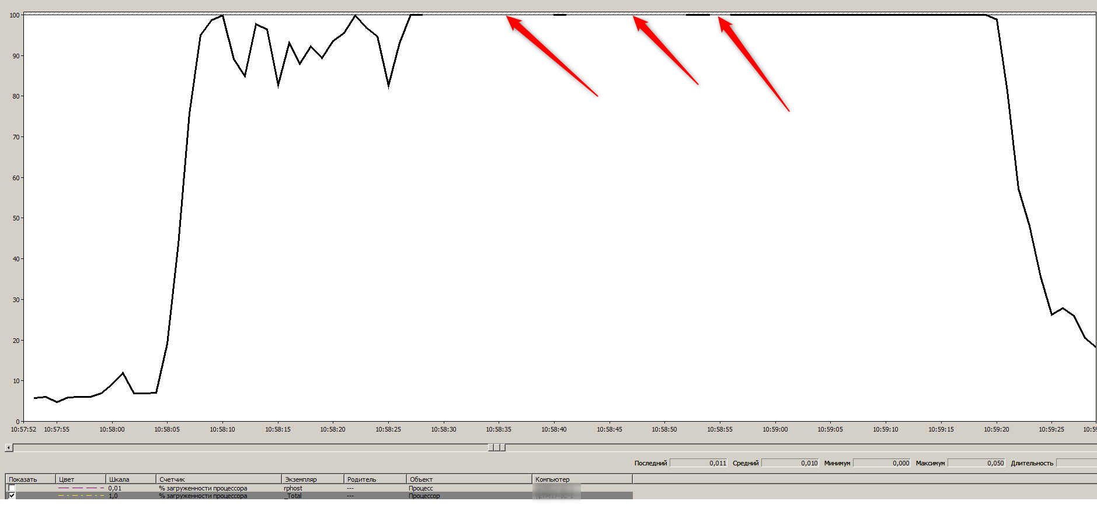
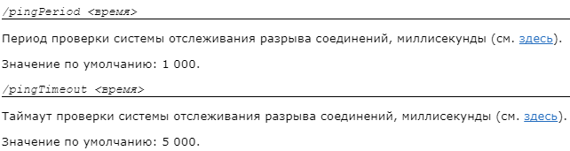
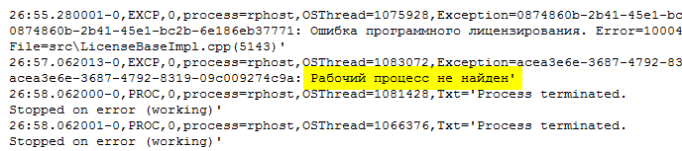
Пропало фоновое задание без дампа

Slide 59
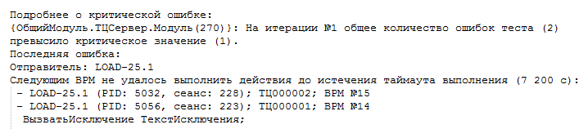
Тест завершился по таймауту (часть 1)
Варианты:
  ВРМ упало в дамп.
  Ошибка в сценарии.
  Модальное окно.
Как лечить:
  Ищем ошибки в ТЖ или ЖР.
  По ЖР ищем тех у кого есть маркер начала теста, но нет маркера окончания.
  Если снимали скриншоты, то ошибки и модальные окна будут на них.

Slide 60
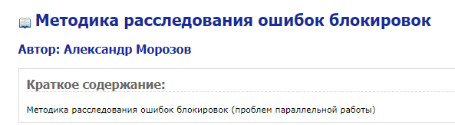
Тест завершился по таймауту (часть 2)
Варианты:
  Конфликты блокировок.
Как лечить:
  https://kb.1c.ru/articleView.jsp?id=124

Slide 61
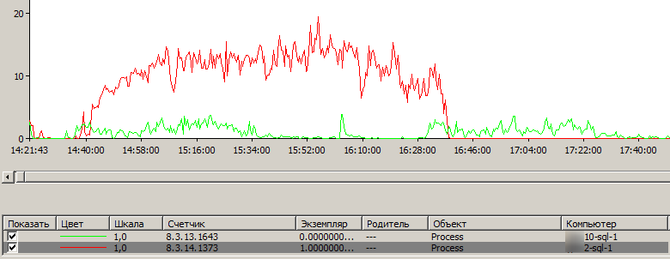
Тест завершился по таймауту (часть 3)
Варианты:
  Медленное выполнение операций.
Как лечить:
  Проверять производительность оборудования.

Slide 62
Спасибо за внимание!
Федоров Юрий
Отдел обеспечения качественной и эффективной работы программ у корпоративных клиентов
Notes:
При подготовке к публикации презентации:
Необходимо удалить все вспомогательные технические записи из комментариев к слайдам.
При необходимости презентацию может вычитать корректор на предмет опечаток и ошибок верстки.
Для уменьшения объема презентации можно использовать программу PPTminimize.r
Как снять личные данные в свойствах презентации:
1. Открыть презентацию, захватить в базе.
2. Зайти «Сервис - Параметры – Общие»,
выставить
фамилия: 0
инициалы: 0
3. Сохранить презентацию – «сохранить как».
4. Зайти правой кнопкой в свойства файла презентации
Properties – Summary, удалить оттуда всю информацию.
Apply - применить то, что создали.
5. Там же зайти Advanced, проверить внизу в Origin,
все ли правильно удалено.
6. Выгрузить в базу презентацию.

